Slide 1
行政資訊管理 第六組
黃心玫 唐彥夫 岳麟 林翊慈 范鈞評 陳彥利 黃心聖 戚育瑋

Slide 2
主題二
不分區立委向來被視為政黨形象的重要指標。請比較第八屆立法院中國民黨、民進黨不分區立法委員的國會表現，請提出你們觀察指標與觀察心得。

Slide 3
不分區立委名單
國民黨
王育敏、曾巨威、楊玉欣、陳鎮湘、邱文彥、吳育仁、潘維剛、李貴敏、蘇清泉、陳碧涵、詹凱臣、徐少萍、紀國棟、陳淑慧
共14人(扣除正副院長)
民進黨
陳節如、柯建銘 、吳宜臻、李應元、田秋堇、蔡煌瑯、蕭美琴、陳其邁、鄭麗君、段宜康、尤美女、吳秉叡、薛凌
共13人

Slide 4
觀察指標
法律主提案量、通過率
→檢驗立委是否有心於盡立委立法的職責，且適度納入部分條文提案量的指標
法律全文主提案量、通過率
→較部分條文耗費心力
所屬委員會質詢次數
→確認立委是否有專責於自己的委員會

Slide 5
口頭質詢次數不列入觀察指標的原因
由於成立委員會目的是希望委員專業問政，故在所屬委員會的質詢應較跨委員會重要

Slide 6
法律部分條文修正提案量不列入觀察指標的原因
法律部分條文修正提案，因為其修法範圍小，難度低、且易以修改部分文字充數

Slide 7
 | 國民黨平均 | 民進黨平均 | 總平均
法律全文主提案量 | 2.8 | 5.4 | 3
法律全文主提案通過率 | 12% | 6% | -
法律主提案量 | 24.8 | 42.1 | 35
法律主提案通過率 | 24% | 23% | -
口頭質詢筆數 | 373.8 | 345.5 | 328
所屬委員會口頭質詢次數 | 189.5 | 223.2 | 37

Slide 8
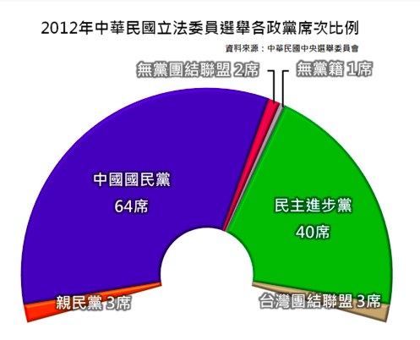
主提案量、通過率：國民黨>民進黨
→推估原因：國民黨占國會人數優勢

Slide 9
法律全文主提案量、法律主提案量：民進黨>國民黨
→就數據上來看，民進黨比較認真推行法案
→但是，也可能只是他們比較會衝法律主提案量
(部分條文修正也包含在其中)

Slide 10
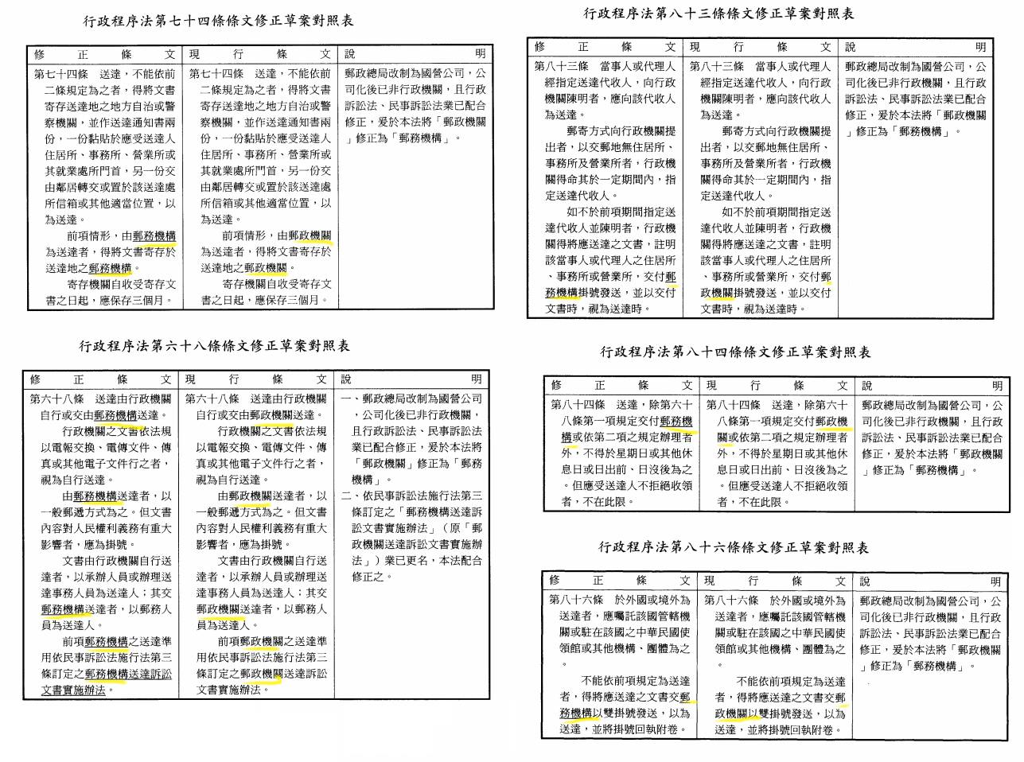

Slide 14
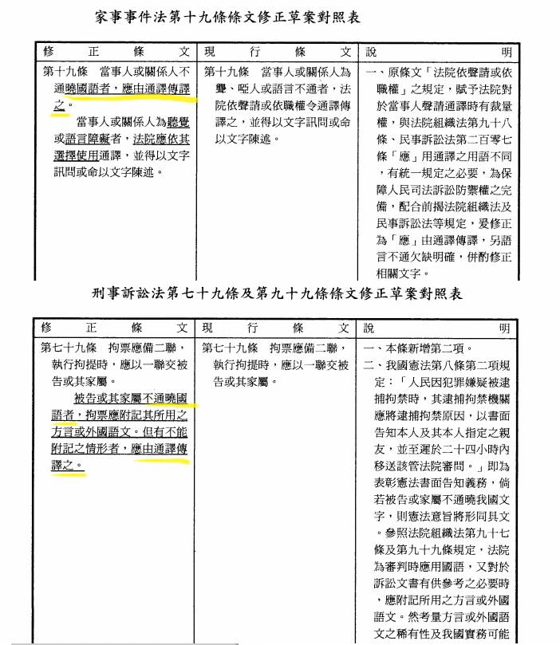
立法目的重複的問題

Slide 15
立法目的重複的問題

Slide 16
以平均數字來看，不分區立委於所屬委員會之口頭質詢次數遠大於區域立委
→區域立委需要服務選區，不一定出席開會

Slide 17
觀察心得
分配委員會體制的問題
→曾巨威具有財稅背景卻被分到司法法制委員會
數據資料與實際表現的差距
→立委衝主提案數量，但可能出現為相同目的而提出多個不同法案的問題
藉由IVOD或開放民眾旁聽議程可使民眾更了解國會運作

